Slide 1
概率论、数理统计的区别
概率论：研究随机现象统计规律的理论基础。
假定分布已知，或可以求出，在此基础上研究随机变量
的性质、特点、数字特征、任意随机事件发生的概率 。
数理统计：随机现象统计规律的统计推断和应用。
一般分布未知，或分布形式已知，但含有未知参数，在此前
提下根据样本信息对 X 的统计规律做出合理的统计推断。

Slide 2
数理统计及其主要内容
数理统计：以概率论为理论基础，根据试验或观察的数据，对
随机现象的客观规律性做出种种合理的估计或推断
主要内容：1、收集、整理数据资料(抽样调查)
2、统计推断：根据样本数据对X的统计规律做出推断
（1）(非）参数估计：点估计、区间估计
讲授
（2）假设检验：均值、方差、单总体、两总体
（3）方差分析、回归分析
3、实际应用：预测、VaR风险管理、质量检验控制

Slide 3
第五章 数理统计的基本概念（4学时）
1、总体与样本……………………………….….1.5学时
2、常用抽样分布…………………………………2.5学时
重点：三大抽样分布定义、查找分位数
正态总体样本均值、样本方差的主要性质
难点：总体、样本、统计量

Slide 4
第一节 总体与样本
主要内容（1.5学时）
一、总体与个体的概念
二、频率直方图
三、统计量（重点）
四、样本分布函数

Slide 5
一、总体与个体的概念
1. 举例说明
例 1 企业为了解生产的灯泡平均使用寿命. 使用寿命是一个随机变量X . 为求 E(X) , 从产品中抽取部分进行寿命测试，根据测试数据对灯泡平均使用寿命作出推断.
例 2 要了解某城市居民的日常生活消费水平. 消费水平是一个随机变量, 设为 Y , 从居民中抽取一部分，进行消费水平调查，再根据调查数据对所有居民的平均消费水平 E(Y) , 消费水平与均值的偏离程度 D(Y) 作出推断.
例1的使用寿命、例2的消费水平即为总体。通过样本推断

Slide 6
2. 总体与个体
总体：随机现象的某一数量指标的全体可能观测值。
个体：总体中的每一种可能观测值。
说明：
(1)总体是由许多具有共同性质的元素组成：数量指标、可相同
(2)总体对应一随机变量X , 每一个体是X 的一个可能取值.
总体用字母 X , Y, Z 表示. 总体的分布即X 的分布，不区分
(3)总体分类：有限总体、无限总体(容量无限，或容量很大)
(4)一个随机现象可能对应多个总体。

Slide 7
3. 具体例子
(1) 某厂一天生产的5万个25瓦的灯泡灯泡寿命：总体 X
(2) 某大学同学的健康状况（用身高、体重、血型评价）
身高：总体X 体重：Y
血型：总体 Z (‘A’=1, ‘B’=2, ‘AB’=3, ‘O’=4)
(3) 上市公司的经营绩效。
每股收益：总体X 净资产收益率：总体Y EPS增长率：总体Z

Slide 8
4. 随机样本（难点）
现实中，总体的分布一般未知，或者分布已知，但含有未知参数。从总体中抽取样本，根据样本信息推断总体的分布
(1) 样本及其容量
样本：从总体 X 中抽取的部分个体。
样本容量：样本中包含的个体个数。

Slide 9
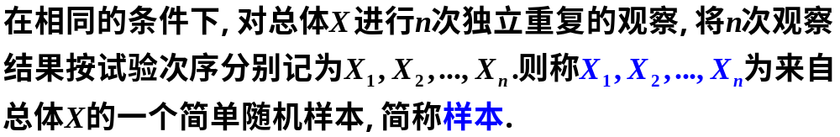

(2) 简单随机样本、样本观察值
说明：
样本
如何抽取样本？ 无限总体：不放回抽样。
有限总体：重复抽样，n>>N时不放回。

Slide 10


例如：研究某工厂生产的灯泡寿命（总体X）分布。

Slide 11
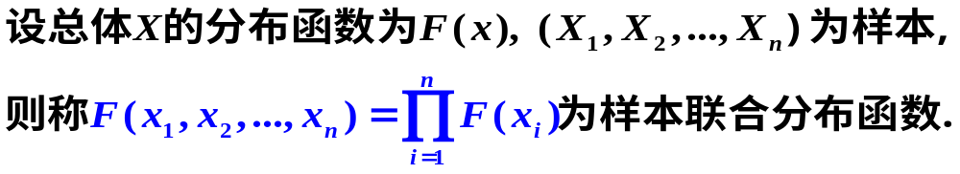

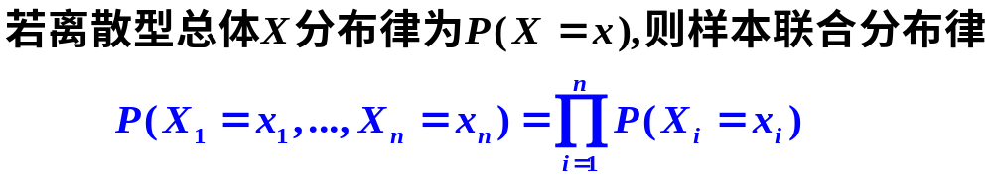
5. 样本的联合分布
统计推断：根据样本的分布规律推断总体的分布规律.

Slide 12
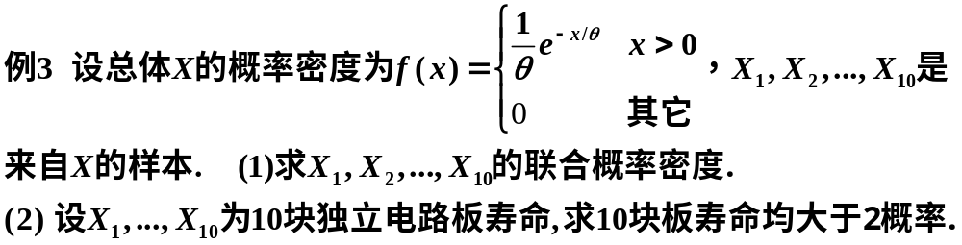
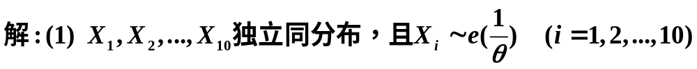
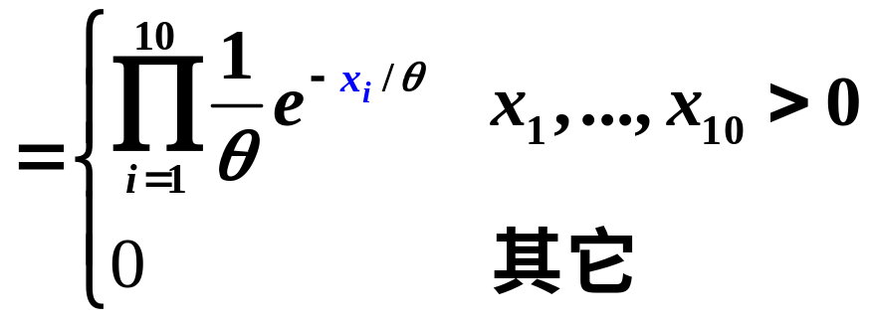
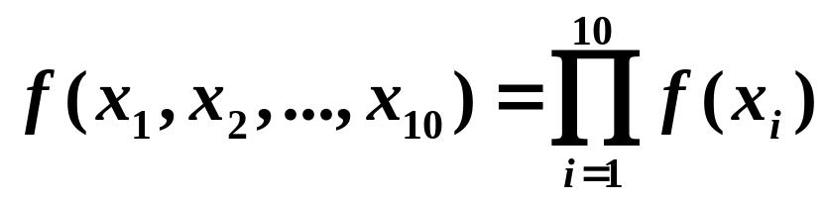
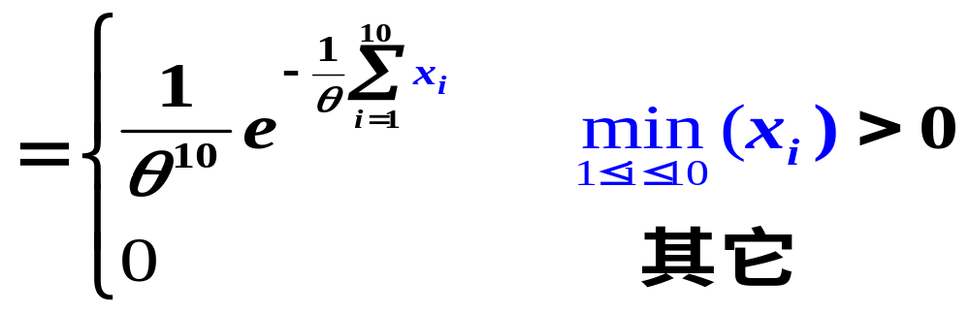

Slide 13
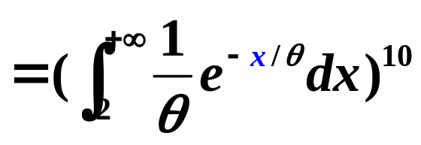
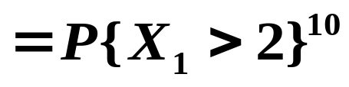
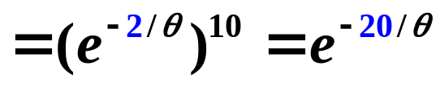

Slide 14
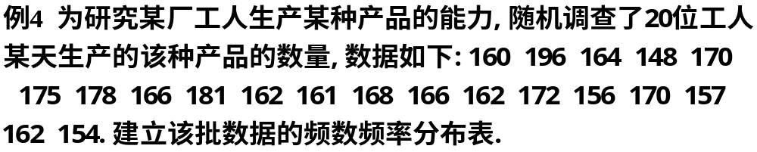
二、频率直方图
为分析样本数据的统计规律，将样本数据整理，频率直方图
基本方法：样本分组、确定组距、确定组限、统计频率、直方图
过程：
（1）确定样本分组数k
通常组数5-15组，组数主要取决于样本容量。
样本容量n<=50，组数5。n>50，组数增加。
本例k=5

Slide 15

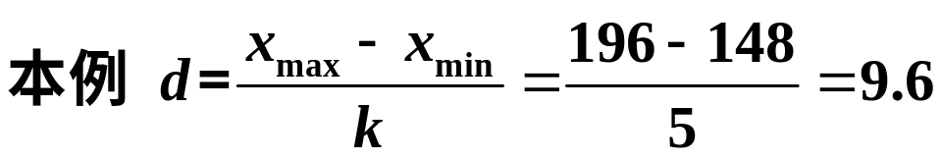
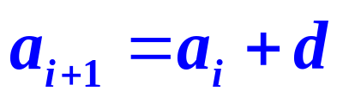

（ 2）确定各组组距 d
各组区间长度：组距。一般各组组距相同（也可不同）
方便起见,取d=10
（3）确定每组组限
分组区间：(147,157],(157,167] ,(167,177] ,(177,187],(187,197]

Slide 16
（4）统计频数频率
统计样本数据落入各区间的个数(频数)，计算相应区间的频率
组序 | 分组区间 | 组中值 | 频数 | 频率 | 累计频率(%)
1 2 3 4 5 | (147,157] (157,167] (167,177] (177,187] (187,197] | 152 162 172 182 192 | 4 8 5 2 1 | 0.2 0.4 0.25 0.1 0.05 | 20 60 85 95 100
合计 |  |  | 20 | 1
组中值=(组上限+组下限)/2： 近似代表该组的变量取值

Slide 17
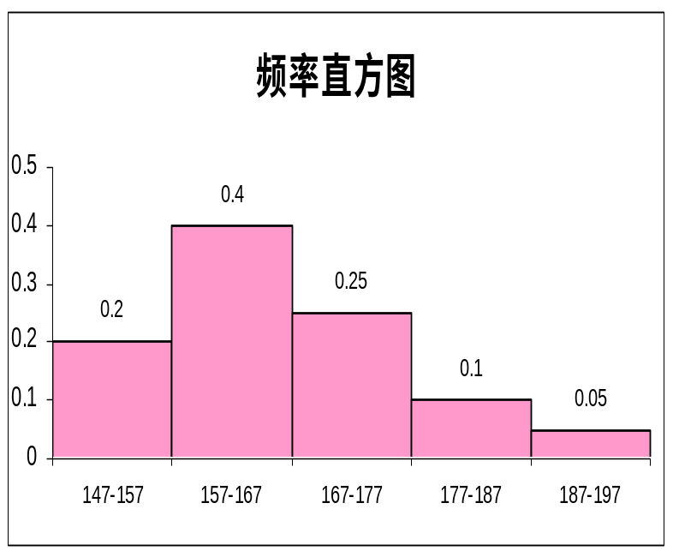
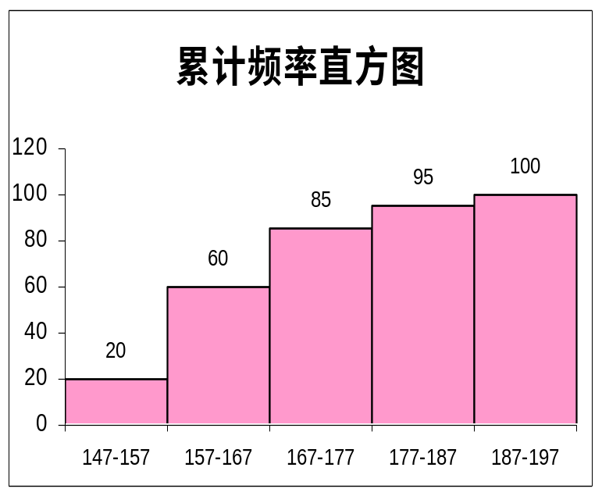
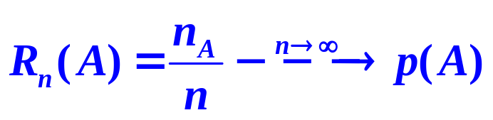
（5）频率直方图（累计频率直方图）
作法：横坐标代表 X 取值区间、纵坐标表示频率(或累计频率）
频率直方图演示

Slide 18
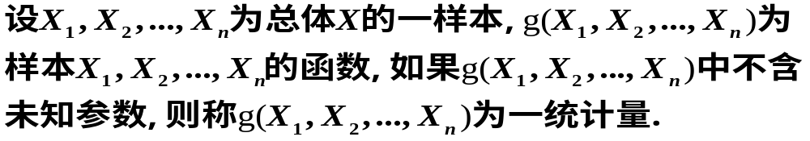
三、统计量（重点）
样本是统计推断的基础。但在应用时，一般不直接用样本本身推断总体的分布，而是利用样本构造适当的函数(统计量)，通过统计量对总体的分布进行统计推断。
1. 统计量

Slide 19


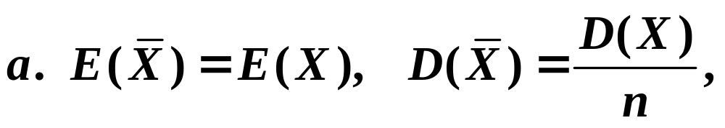
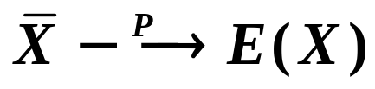
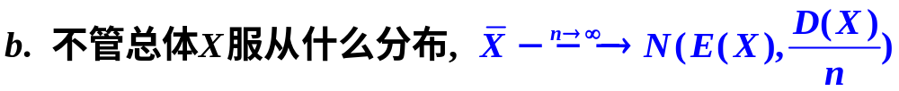
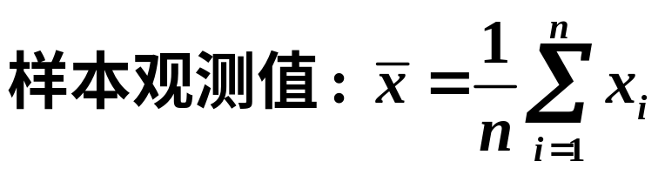

2. 常用统计量
（1）样本均值
性质：

Slide 20
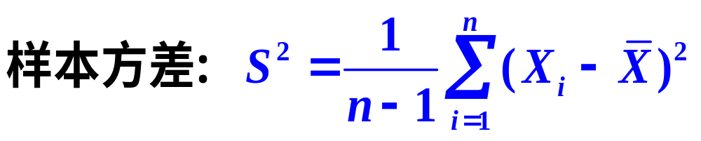
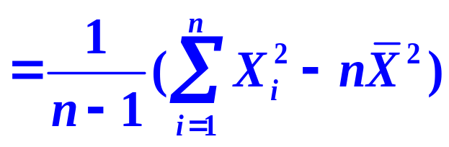



（2）样本方差及标准差

Slide 21



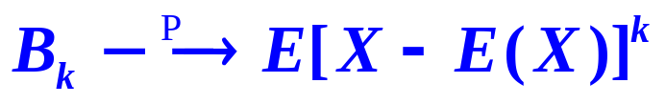

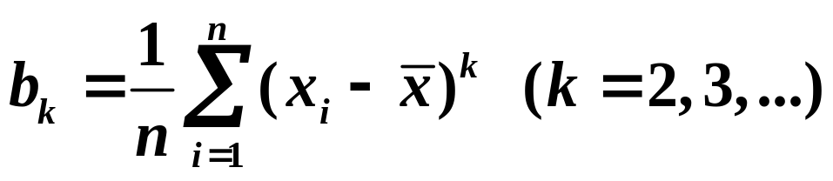
（3）样本k阶矩、k阶中心矩

Slide 22
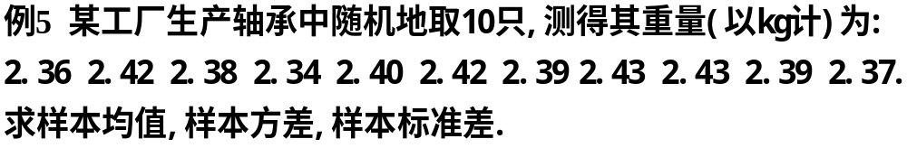
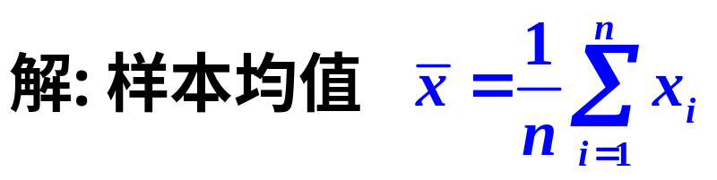
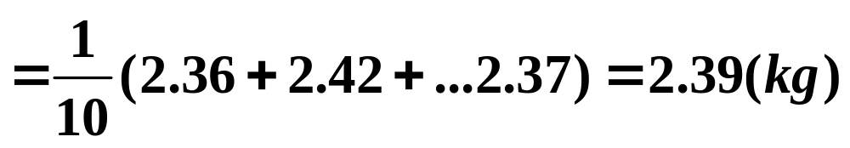
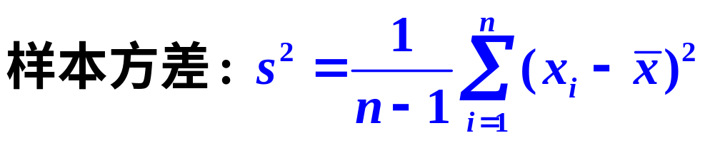
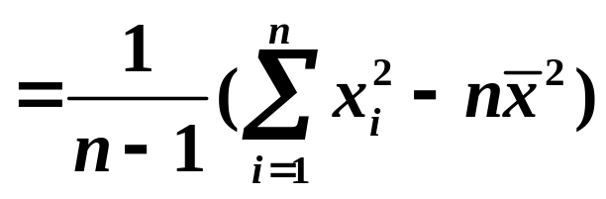
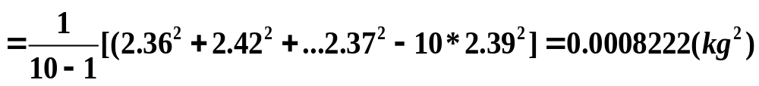
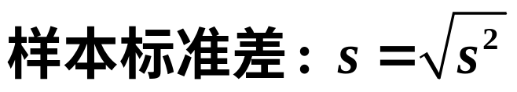
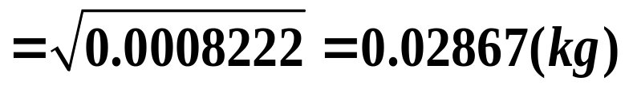

Slide 23
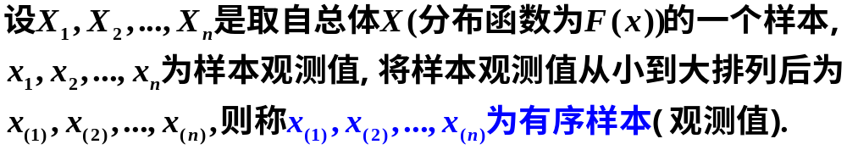
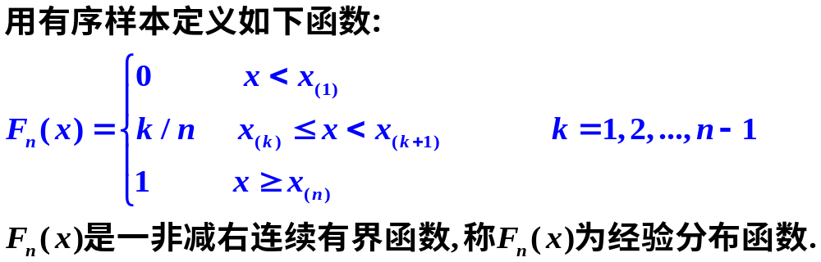
四、 经验分布函数
1.经验分布函数的定义

Slide 24
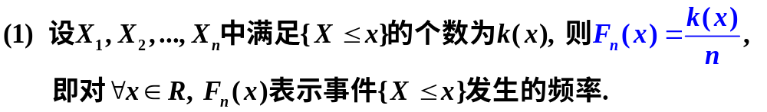


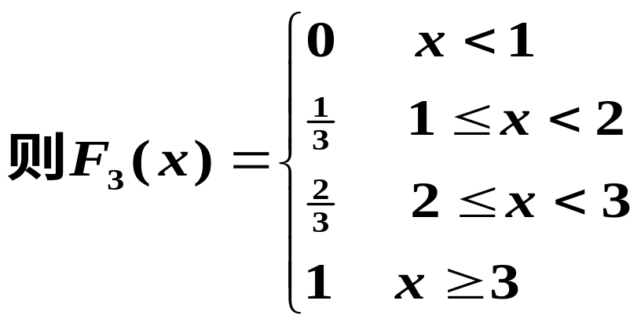
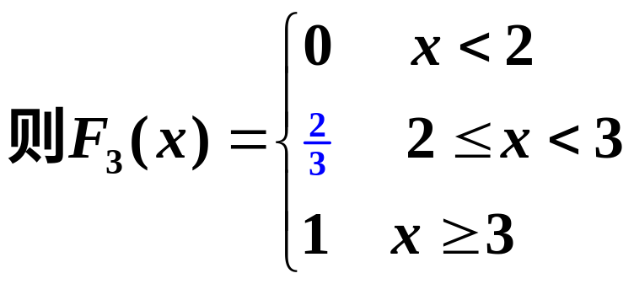
说明：

Slide 25

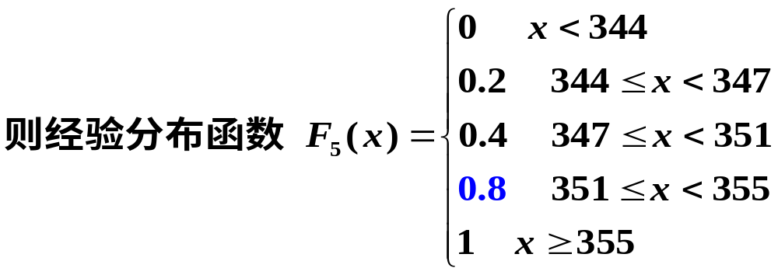

Slide 26
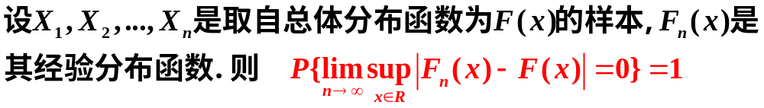
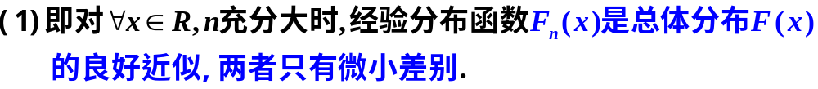
2. 格里汶科定理
说明：

Slide 27
本节重点总结
一、随机样本。
二、常用统计量。

Slide 28

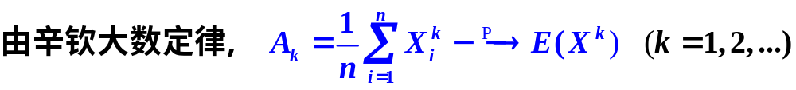
第七章：参数矩估计法的理论基础。

